Slide 1
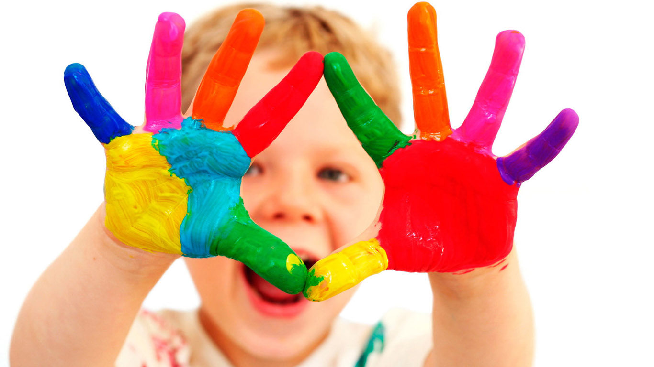
Интересная наука
Немкова Марина Леонидовна
воспитатель МБДОУ – детский сад комбинированного вида № 360

Slide 2
Научное путешествие

Slide 3
Опыт № 1
Радуга

Slide 4
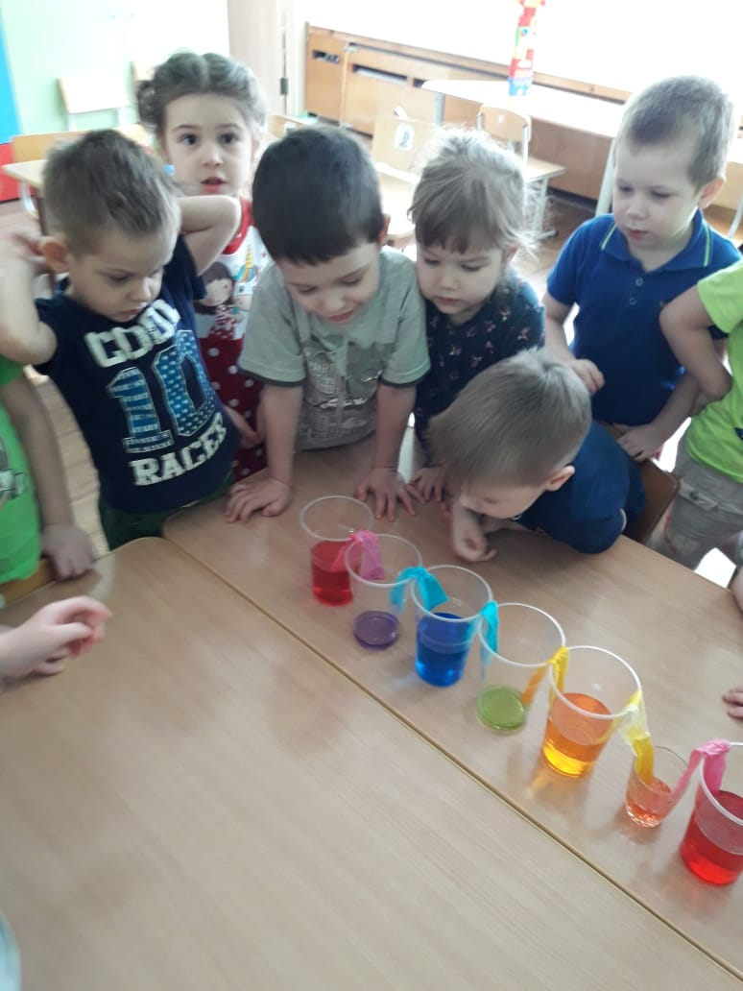
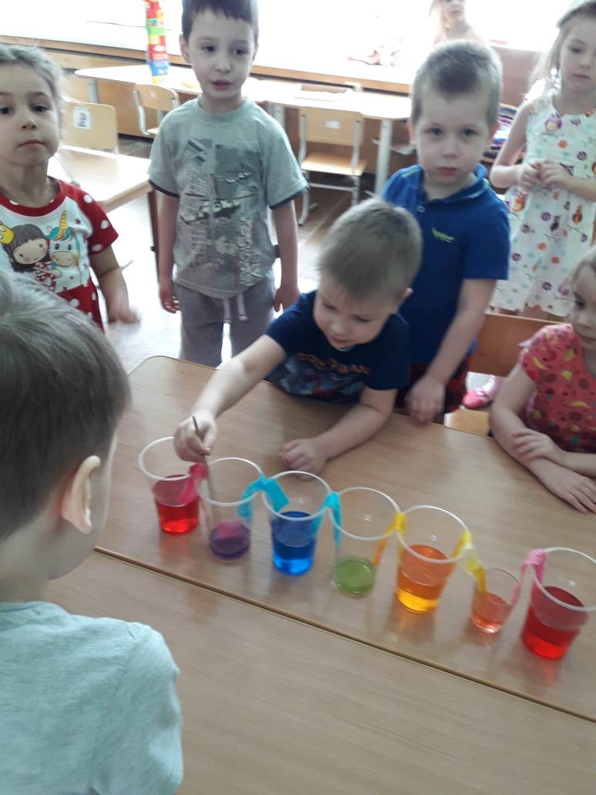
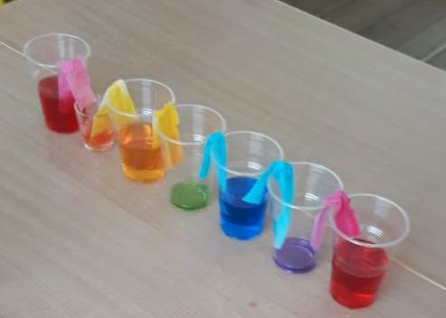
Оборудование: - 7 прозрачных стаканчиков - бумажное полотенце - краситель - вода

Slide 5
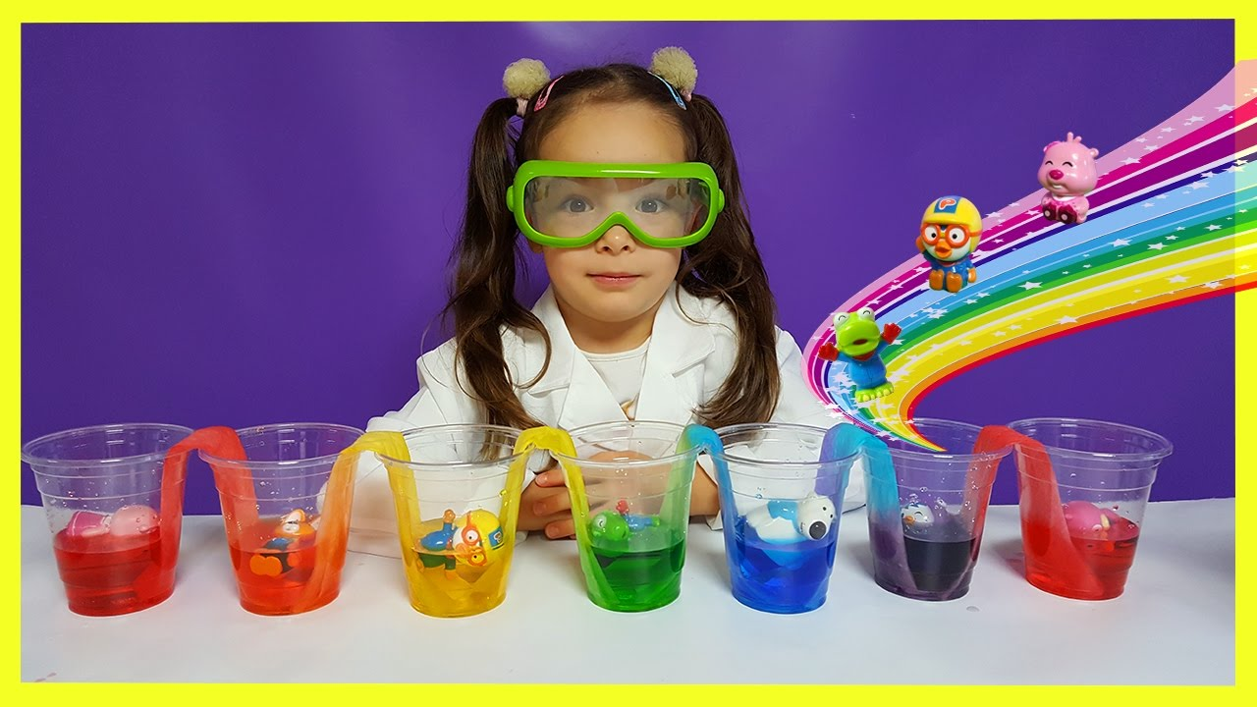
Результат

Slide 6
Опыт № 2
Волшебное яйцо

Slide 7
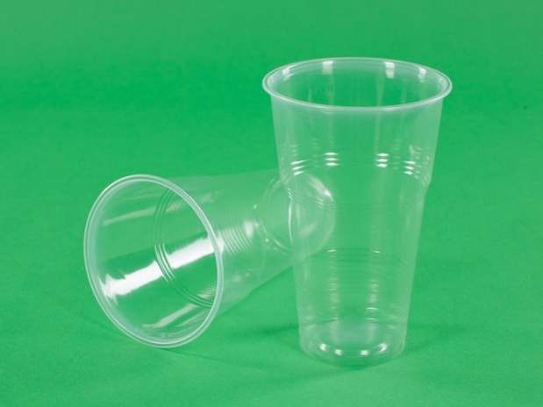
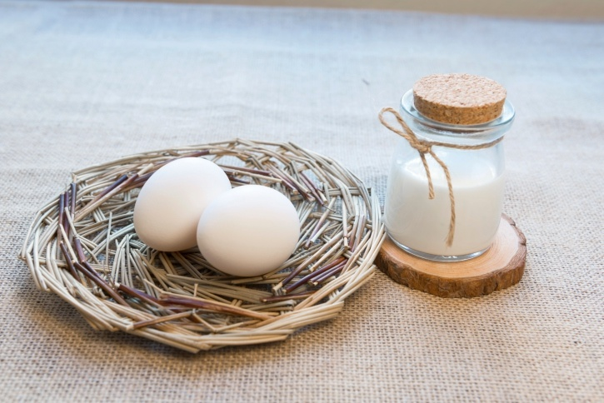
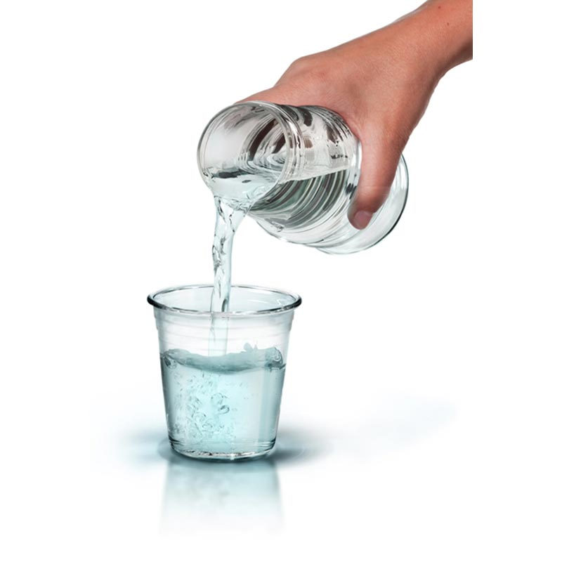
Оборудование: - 2 прозрачных стаканчика - сырое яйцо - соль - вода

Slide 8
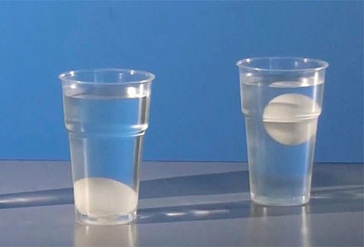
Результат

Slide 9
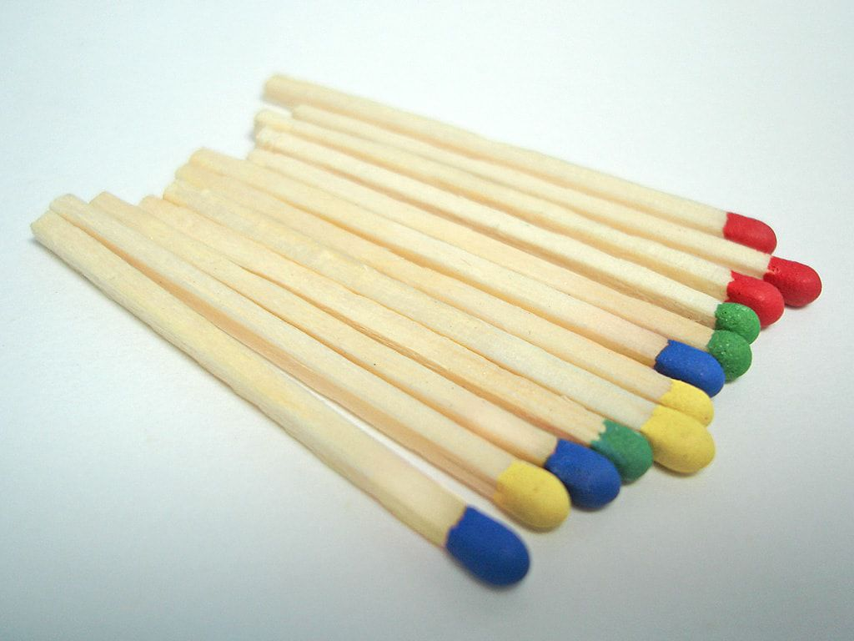
Опыт № 3
Чудесные спички

Slide 10
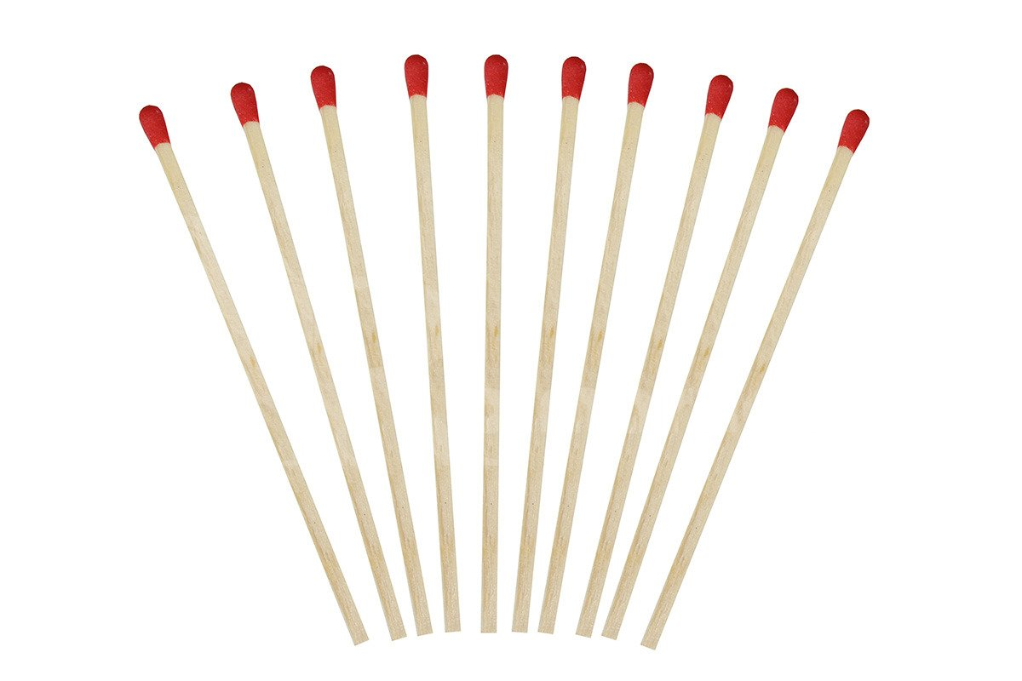
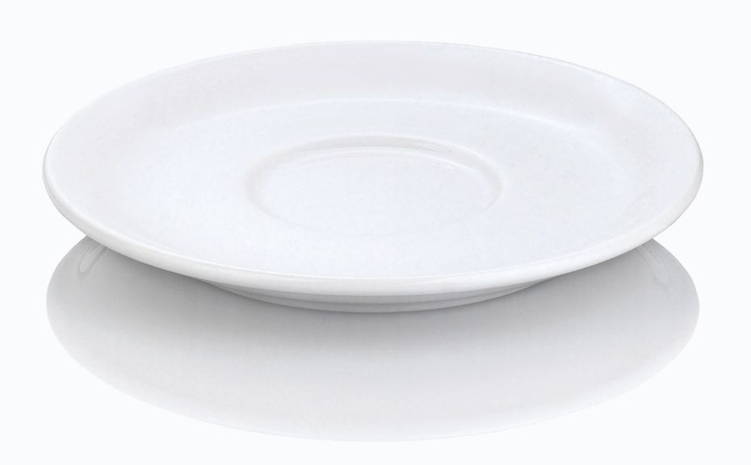
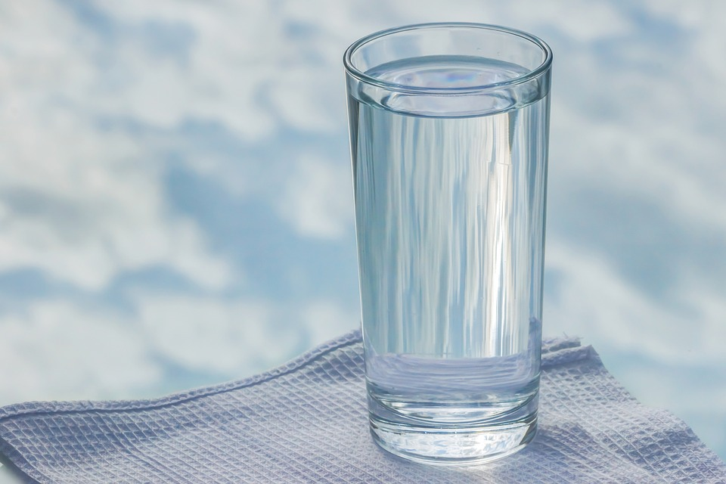
Оборудование: - спички - вода - блюдце

Slide 11
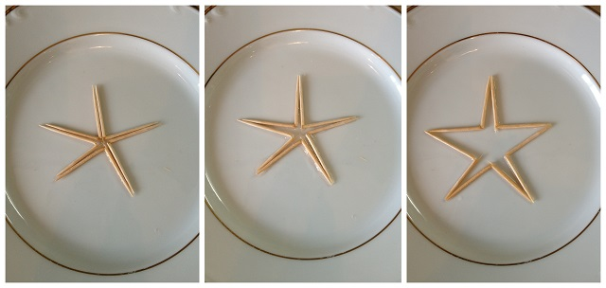
Результат

Slide 12
Спасибо за внимание!

